Slide 1
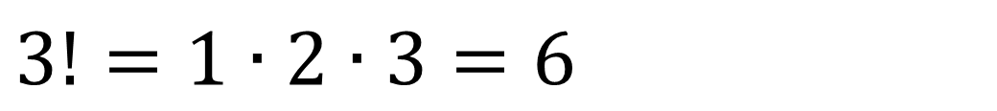


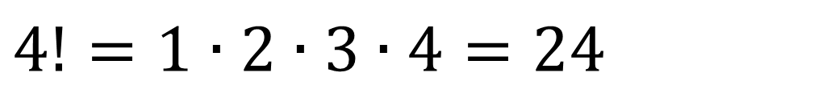
1) Посчитайте: 2!; 3!; 4!; 5! .
$$2!=1∙2=2$$
$$3!=1∙2∙3=6$$
$$4!=1∙2∙3∙4=24$$
$$5!=1∙2∙3∙4∙5=120$$

Slide 2
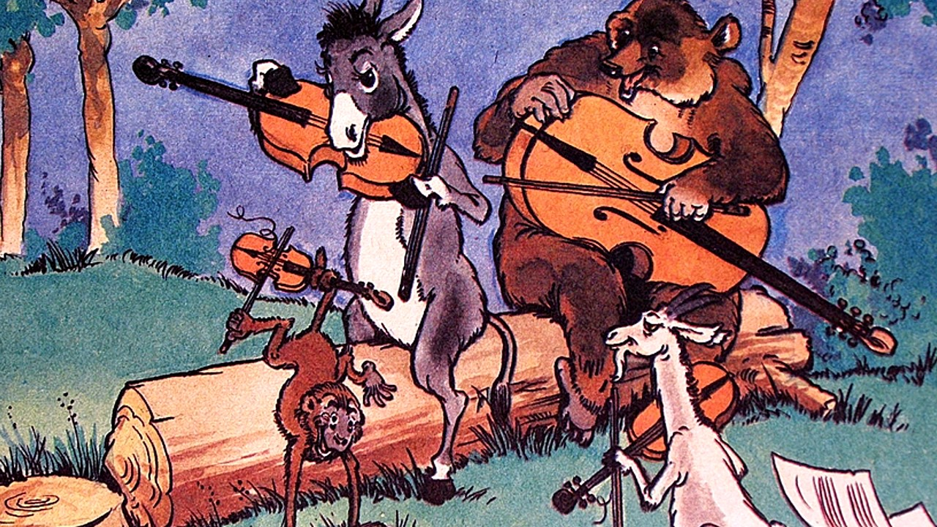
Басня Ивана Крылова «Квартет»
Проказница Мартышка,
Осел, Козел
Да косолапый Мишка
Затеяли квартет…

Slide 3
“Бесплатный обед”
В нем описывается случай, происшедший с десятью выпускниками, которые не могут отпраздновать окончание школы, потому что никак не решат: в каком порядке им сесть.
На выручку им пришел официант, который предложил сегодня сесть, как придется, на другой день прийти и сесть по-другому и так каждый день, пока не наступит такой день, когда они опять сядут так, как сидят сегодня. И тогда официант обещал угостить всех бесплатным обедом. Как вы думаете, долго ли друзьям придется дожидаться бесплатного обеда?

Slide 4
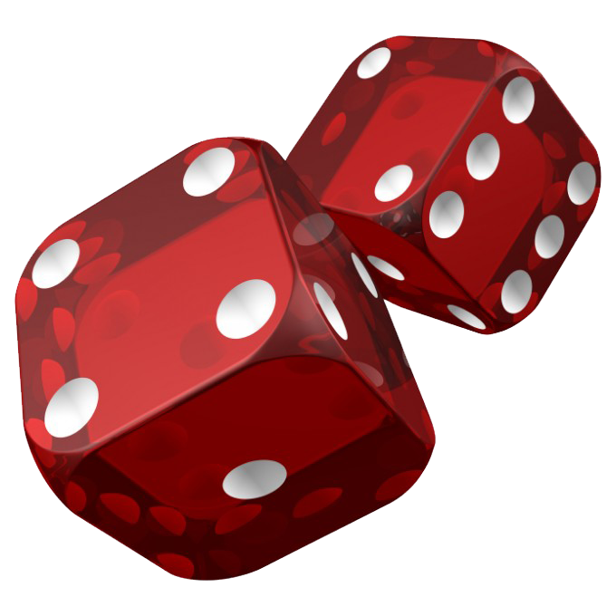
Бросают два игральных кубика. Какова вероятность события:
А: “сумма очков равна 2”;
В: “сумма очков равна 10”;
С: “сумма очков равна 12”;
D: “сумма очков равна 13”?

